Slide 1
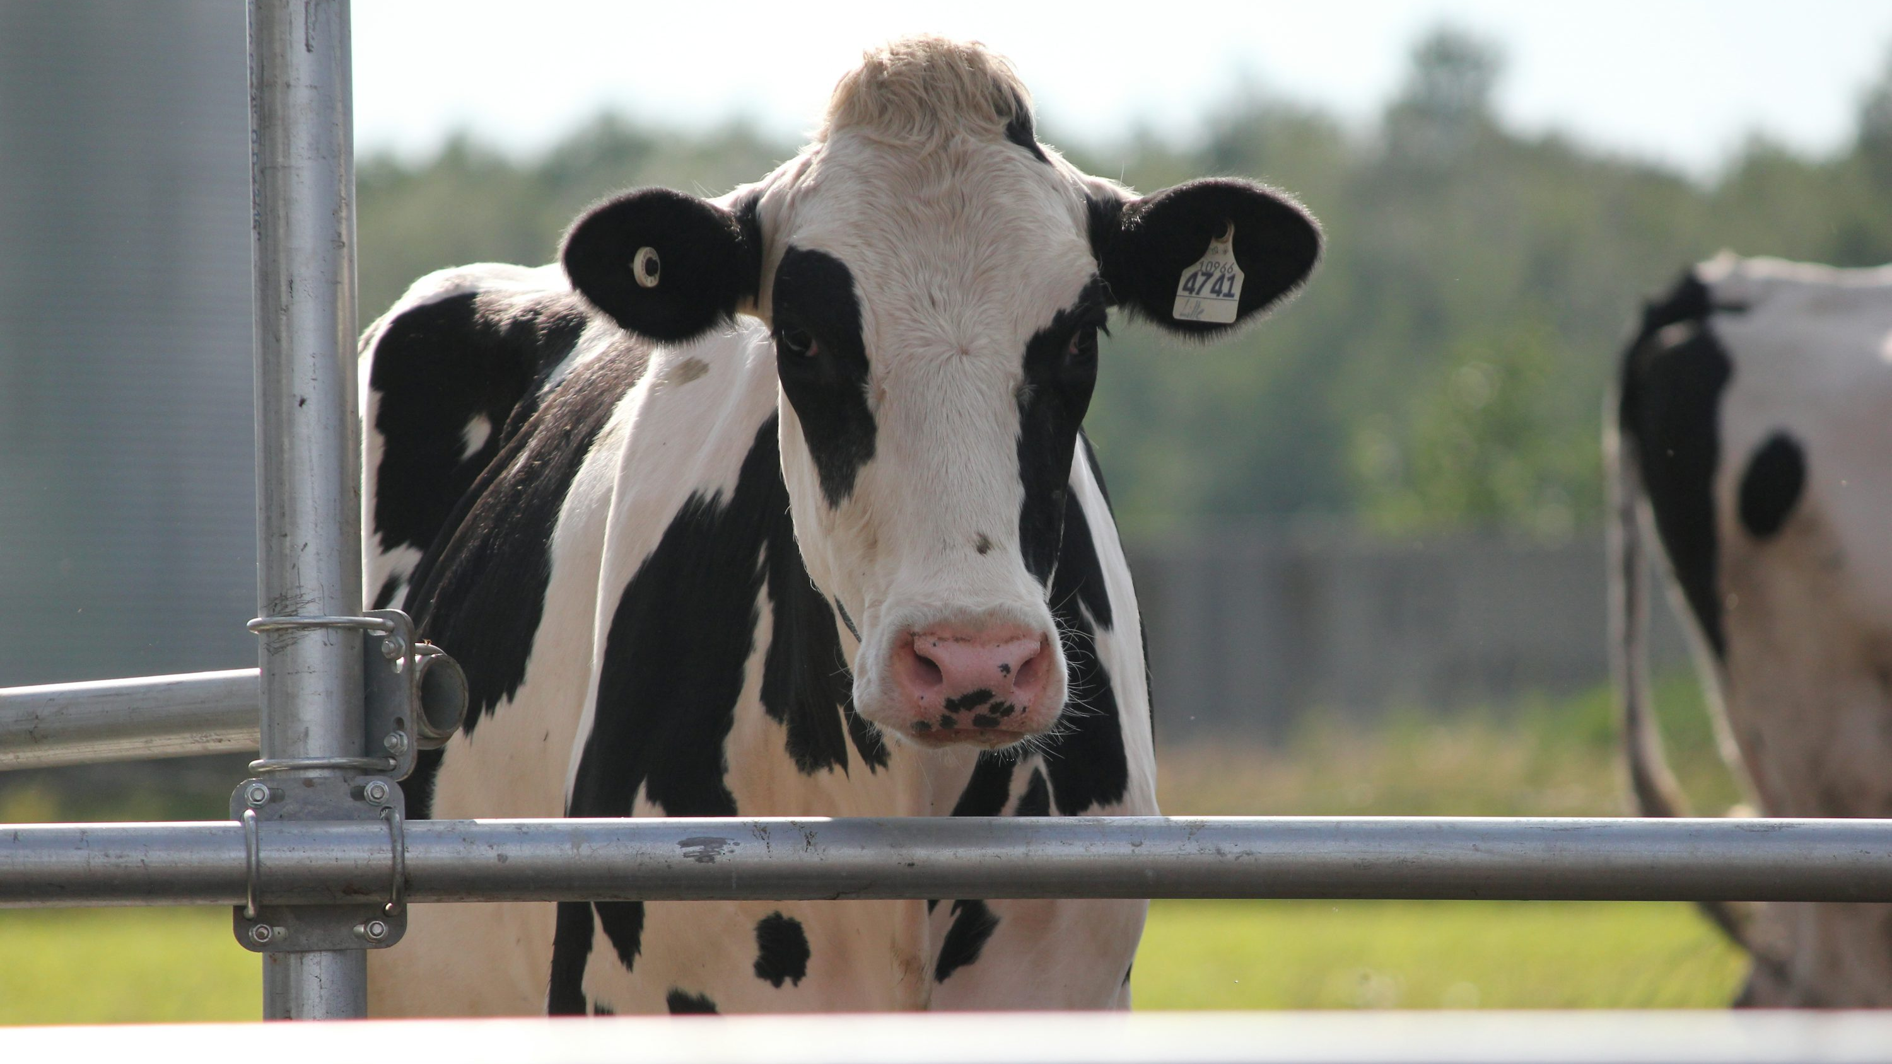
GenomeAI AgroAnimals
MVP (СНГ) • молочный КРС • продуктивность
ML‑оценка + AI‑отчёт с рекомендациями: кого развивать, кого наблюдать, кого выбраковывать
On‑prem по умолчанию • Decision‑support
Notes:
[Sources] - Hero photo (Holstein cow): https://images.unsplash.com/photo-1547158732-1de2d876e497 (accessed via images.unsplash.com) [/Sources]

Slide 2
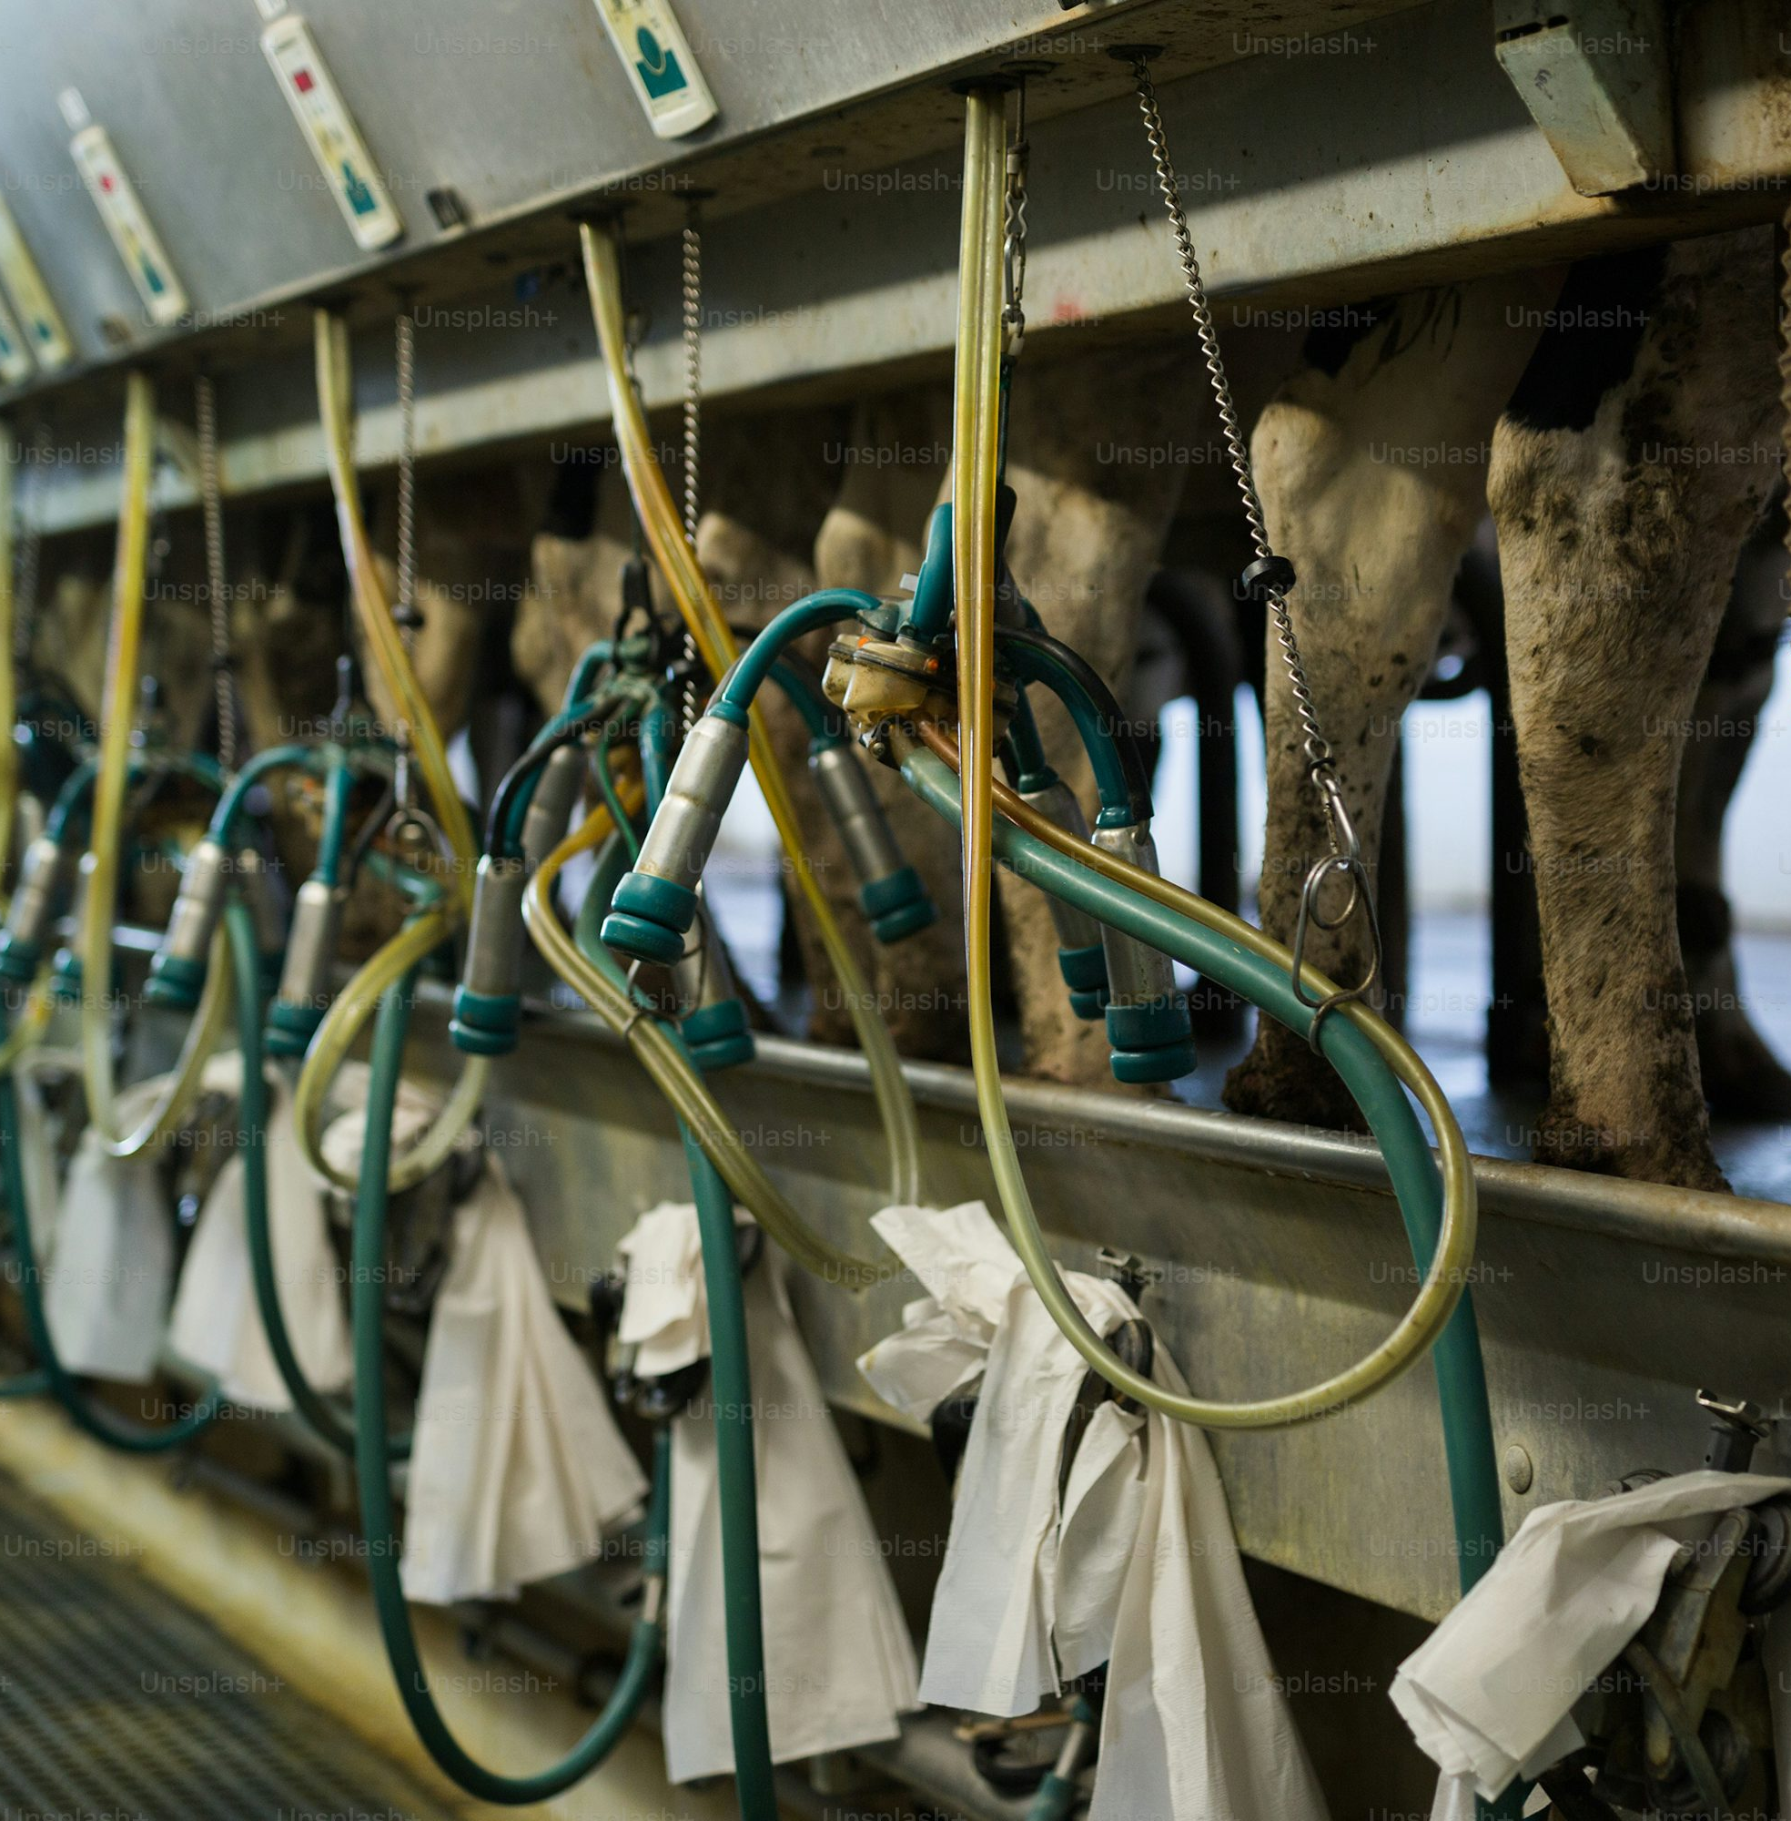
Проблема: продуктивность “теряется” в данных
AS‑IS
Без специализированной системы:
• учёт и данные разрознены (учётка, доильный зал, Excel, лаборатории)
• качество данных плавает: ID, даты отёла/рождения, 305‑дневный удой
• решения по выбраковке/ядру часто принимаются “по ощущению” и с задержкой
• сложно объяснить экономический эффект и стандартизировать подход между площадками
Что хотим получить в MVP
1) Честную ML‑оценку продуктивности с метриками доверия
2) AI‑отчёт “что делать сейчас” для руководителя и зоотехника
3) Пакет по исправлению качества данных (QC), чтобы модель улучшалась
GenomeAI AgroAnimals • MVP для СНГ (молочный КРС)
Notes:
[Sources] - Milking parlor photo: https://plus.unsplash.com/premium_photo-1682129080998-3291a59812d9 (accessed via plus.unsplash.com) [/Sources]

Slide 3
Рынок СНГ: большой объём молока → высокий потенциал эффекта
Market
Кого берём в MVP
Промышленные фермы и холдинги
Племенные хозяйства
Фермы с цифровыми надоями / 305‑дн удоем
Почему сейчас
Рост внимания к данным и импортозамещение ПО
Запрос на локальный контур (on‑prem)
Переход от “отчётов” к decision‑support
Источник цифр: официальная статистика стран (2024)
Notes:
[Sources] - Russia raw milk production 2024 (34.07 mln t): Interfax, Feb 11 2025 https://interfax.com/newsroom/top-stories/109720/ - Belarus milk production 2024 (8751.1 thousand t): Belstat press release https://www.belstat.gov.by/ofitsialnaya-statistika/realny-sector-ekonomiki/selskoe-hozyaistvo/selskoe-khozyaystvo/godovye-dannye/o-chislennosti-skota-i-ptitsy-proizvodstve-produktsii-zhivotnovodstva-v-khozyaystvakh-vsekh-kategori/ - Kazakhstan milk production 2024 (3571.9 thousand t) and shares: Qazinform Jan 31 2025 https://qazinform.com/news/volume-of-milk-production-in-kazakhstan-exceeds-104-b7af93 - Uzbekistan milk production 2024 (12 443.8 thousand t): Stat.uz (Agriculture, forestry and fisheries, Jan-Dec 2024) https://stat.uz/files/483/choraklik-natijalar-yanvar-dekabr2024eng/3834/3AGRICULTURE-FORESTRY-AND-FISHERIES.pdf [/Sources]

Slide 4
Кто пользователь и кто принимает решение
B2B
Что покупают в реальности • учёт/управление стадом (СЕЛЭКС/1С и др.)
• консалтинг кормления/менеджмента
• генотипирование / индексы (для племенных и крупных)
GenomeAI соединяет данные → ML‑оценку → конкретные действия, не заменяя учётку.
Пользователи (day‑to‑day)
Главный зоотехник / селекционер
Руководитель воспроизводства
Консультант (кормление/управление стадом) — опционально
ЛПР и влияние
Директор / собственник (финальное “да”)
ИТ/автоматизация (данные, интеграции)
Ветслужба (если затрагиваем здоровье/репродукцию)
Фокус MVP: промышленный сегмент и племенные хозяйства
Notes:
[Sources] - Market context and dairy analytics example (visual reference): AgroVision Dairy Analytics page https://agrovision.com/es/software/dairy-analytics/ [/Sources]

Slide 5
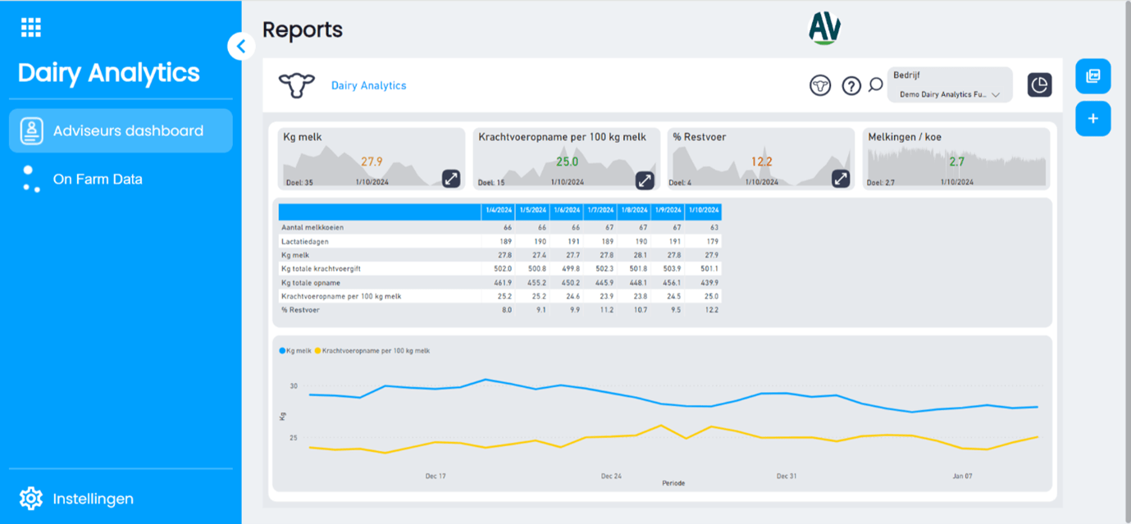
Решение: данные → QC → ML → AI‑отчёт с рекомендациями
Solution
Загрузка
данных
QC
качества
ML‑модель
Скоринг
CSV/XLSX
СЕЛЭКС/1С/Excel
ошибки,
аномалии,
группы сравнения
прогноз 305‑дн
метрики качества
индекс, ранги,
confidence,
action buckets
AI‑отчёт (Executive + Full)
• 3–5 действий “что сделать на этой неделе”
• Рейтинг/кластеры по продуктивности
• Списки: ядро / приоритет / наблюдение / выбраковка
• Доверие: метрики модели + качество данных
• Приложение: таблица по всем животным
Ключевой принцип: AI‑текст формируется только из fact‑pack (проверенные числа)
Notes:
[Sources] - Dashboard screenshot (reference): https://agrovision.com/wp-content/uploads/2024/10/Adviseurs-dashboard-2.png [/Sources]

Slide 6
MVP: ключевые юзкейсы
Use Cases
UC‑1: Performance Ranking Report (P0)
Что получает заказчик
Рейтинг продуктивности внутри фермы/площадки
Сравнение внутри contemporary groups (год/сезон отёла + лактация)
Рекомендации: ядро / наблюдение / выбраковка + причины + confidence
1) Executive (1 стр.) для руководителя
2) Full‑отчёт для зоотехника
3) Таблица ранжирования (XLSX)
4) QC report (ошибки/аномалии)
5) Manifest для аудита и повторяемости
Важно: ML обязателен в MVP
UC‑2: Пакет качества данных (QC) (P0)
Модель обучается на данных фермы, проходит time‑валидацию и публикует метрики (MAE/RMSE/Spearman).
AI‑отчёт включает ограничения и доверие.
Отчет по ошибкам и аномалиям
Список строк для исправления в учётке
Контроль динамики качества данных между прогонами
Возможное расширение (P1): mating plan по родословной/инбридингу после появления данных
Notes:
[Sources] - (No external visuals or third-party claims on this slide; content is product design) [/Sources]

Slide 7
Данные для MVP: минимум P0 + расширение P1
Data
P0 (обязательно для MVP)
• animal_id
• parity (№ лактации)
• calving_date
• milk_305_kg
Откуда берём данные
• Учетные системы стада: СЕЛЭКС, 1С‑решения, DairyComp (если есть)
• Доильный зал/роботы (в формате выгрузок)
• Лабораторные отчеты (качество молока)
• Генотипы/EBV — опционально для P2
P1 (желательно — повышает качество ML)
• birth_date (age_at_calving)
• farm_id / site
• fat/protein (ECM/FPCM)
• SCC (как флаги)
Гос‑реестры животных
Используются для идентификации/прослеживаемости (не источник продуктивности): РФ — ВетИС/Хорриот; Беларусь — AITS.
MVP допускает работу через выгрузки (CSV/XLSX) без интеграций.
Notes:
[Sources] - СЕЛЭКС (описание продукта): https://helpcenter.plinor.ru/wiki%3Acatalog - 1С:Цифровое животноводство (КРС): https://solutions.1c.ru/catalog/mes-krs/buy - DairyComp (herd management): https://vas.com/dairycomp/ - Herriot (ВетИС) назначение: https://help.vetrf.ru/wiki/%D0%9A%D0%BE%D0%BC%D0%BF%D0%BE%D0%BD%D0%B5%D0%BD%D1%82_%D0%A5%D0%BE%D1%80%D1%80%D0%B8%D0%BE%D1%82 - Belarus AITS (идентификация/прослеживаемость): https://www.aits.by/ [/Sources]

Slide 8
Безопасность и юридические требования (MVP)
On‑prem
Контур данных
Anti‑hallucination (AI‑отчёт)
По умолчанию: развёртывание в локальном контуре заказчика (on‑prem)
Исходные данные остаются у заказчика; доступ по ролям (RBAC)
Run manifest и аудит: версии, хэши входов, артефакты
LLM генерирует текст только из fact‑pack:
• QC coverage и ошибки
• метрики ML (MAE/RMSE/Spearman)
• списки действий и причины
Числа валидируются: если в тексте есть число вне fact‑pack — отчёт не публикуется.
Юридика (типовой пакет)
NDA / коммерческая тайна
Договор услуг/НИР + ТЗ/спецификация
Приложение: права на данные и производные результаты
Приложение: обезличивание и ретенция (при необходимости)
Результат: безопасный и проверяемый AI‑отчёт
Политики доступа и хранения настраиваются под требования холдинга/страны
Notes:
[Sources] - (No external visuals on this slide; legal/security items are generic B2B practices) [/Sources]

Slide 9
План пилота (MVP): быстрый старт без интеграций
Pilot
Срок
Что делаем
Неделя 1
Согласование целей, data pack, роли, контур (on‑prem)
Неделя 2
Тестовая выгрузка P0, маппинг, QC отчёт и исправления
Неделя 3
Первый полный прогон: ML + AI‑отчёт, обсуждение списков действий
Неделя 4
Повторный прогон после исправлений, сравнение run‑diff, фиксация эффекта
Deliverables пилота
Что нужно от заказчика
AI‑отчёт (Executive + Full) + таблицы
QC Report + список правок
Метрики ML и протокол ограничений
Run manifest и пакет артефактов для аудита
Выгрузка P0 (305‑дн удой по лактациям)
1 контакт по данным/ИТ и 1 по бизнесу (зоотехник)
Требования ИБ/юристов (если есть)
После пилота: решение о масштабировании на площадки/холдинг
Notes:
[Sources] - (No external sources; timeline and deliverables are project plan) [/Sources]

Slide 10
Roadmap развития (12 месяцев)
Roadmap
Q1
Q2
Q3
Q4
Стабилизация MVP
Тиражирование
P1‑данные
Платформа
P0 data contract, QC, ML+AI отчёты, пилот №1
2–3 фермы, стандарты онбординга, run‑registry
age_at_calving, ECM/FPCM, SCC флаги, test‑day фичи
интеграции, мониторинг качества/дрейфа, multi‑farm
MVP‑пилот → тиражирование → расширение данных → платформа интеграций
Notes:
[Sources] - (No external sources; roadmap is a planning artifact) [/Sources]

Slide 11
Коммерческая рамка (MVP) — в рублях
Economics
Модель монетизации (варианты)
Как считать ROI (подход)
Вариант A: пилот фикс‑прайс + поддержка
Вариант B: подписка за ферму/площадку (месяц)
Вариант C: подписка + “за голову” (для больших стад)
ROI строим вместе на данных фермы:
• Δудой у “ядра” vs контроль
• снижение доли низкопродуктивных коров
• снижение ошибок данных (меньше потерь от управленческих ошибок)
В отчёте — прозрачные метрики ML и confidence (без “магии”).
Что входит в стоимость
Онбординг и маппинг данных
QC, обучение ML и метрики
AI‑отчёты + таблицы
Аудит/manifest, поддержка в пилоте
Дополнительно (опц.)
Интеграции, P1‑данные, геномика/EBV — как отдельные модули.
Цены фиксируются после оценки объёма данных/площадок и требований ИБ
Notes:
[Sources] - (No external sources; monetization options and ROI framework are illustrative) [/Sources]

Slide 12
Следующие шаги
1) Выбираем площадку/ферму для пилота (1–2)
2) Подтверждаем P0 выгрузку: lactations с milk_305_kg
3) Определяем роли: зоотехник + ИТ/данные + руководитель
4) Уточняем требования ИБ (on‑prem, доступ, ретенция)
5) Запускаем 4‑недельный пилот и фиксируем решения по спискам
Спасибо! Готовы показать демо на ваших данных.
Notes:
[Sources] - (No external visuals on this slide) [/Sources]

